Slide 1
STCF-MDCH探测器
研究进展
报告人：李志杰 中国科学院近代物理研究所
（代表STCF MDCH工作组）
第十三届全国先进气体探测器研讨会
2025年8月 上海
Notes:
各位老师，大家下午好，我是李志杰，今天很荣幸能代表STCF MDCH工作组介绍一下STCF漂移室的研究进展。

Slide 2
报告目录
背景介绍
探测器进展
  整体设计优化（丝层结构，机械受力分析）
  探测器工艺研究（定位子，丝张力）
  探测器样机研究（端板同心度，机械加工）
电子学进展
  ASIC芯片研制
  原理验证电路设计与测试
Notes:
我的报告简单包含以下内容，分别是简单背景介绍，探测器进展（包括整体的设计优化、工艺研究以及样机的研制），电子学简单介绍

Slide 3
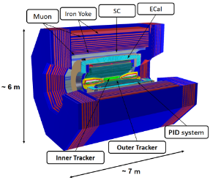
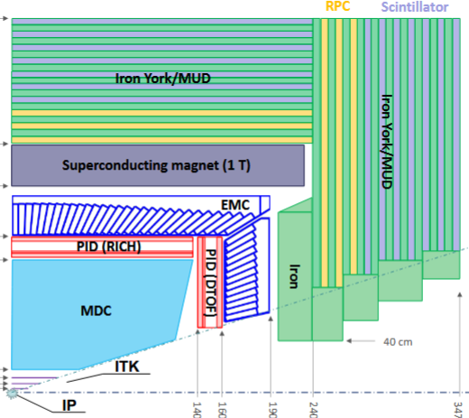
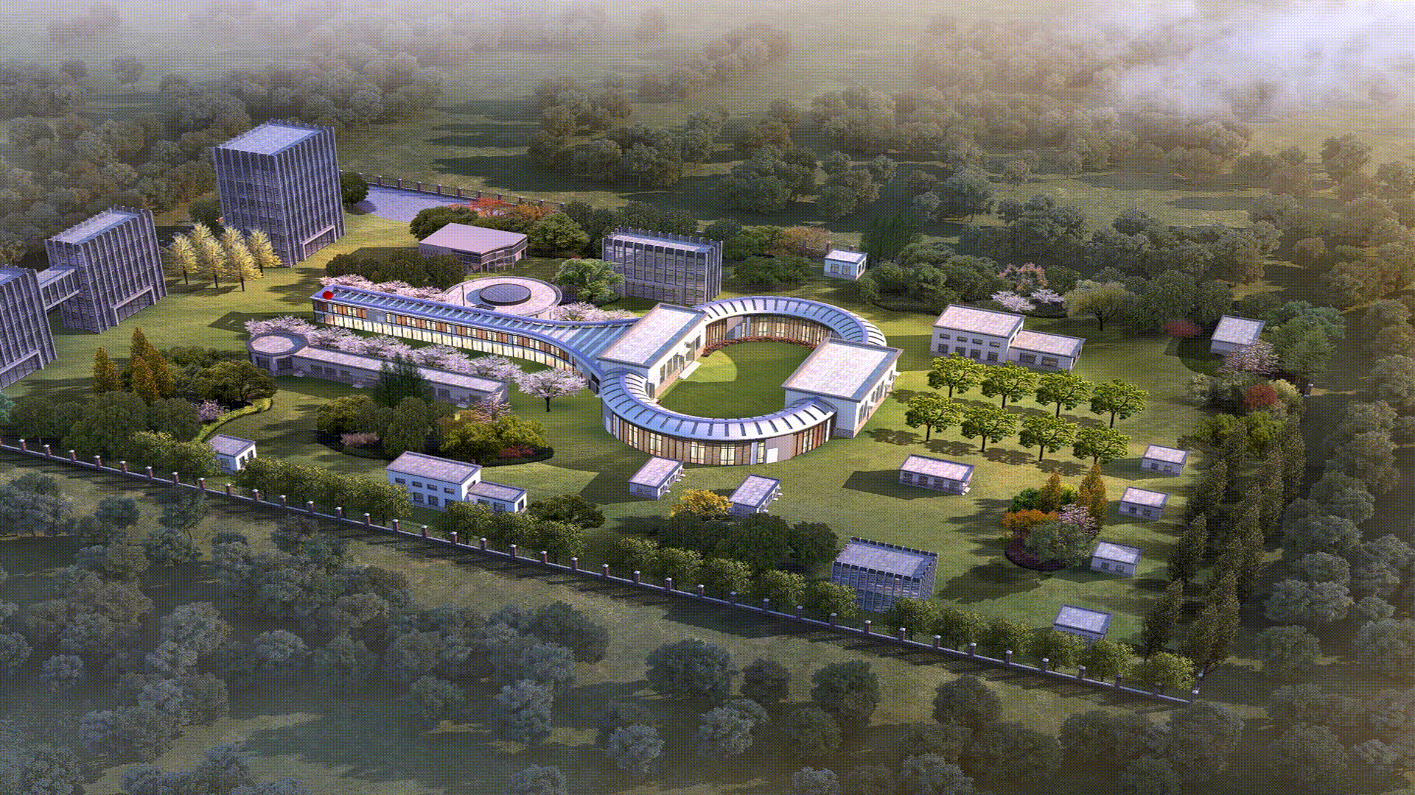
超级陶粲装置（STCF）
Damping Ring
150 m
Collider Ring
1000m
Detector
新一代正负电子对装机（STCF）
质心能量 2-7GeV，亮度 >0.5~1x10³⁵ cm⁻² s⁻¹
STCF谱仪结构概念图
超级陶粲装置 Super Tau Charm Facility (STCF)
Notes:
超级陶粲装置将会是新一代正负电子对撞机，它的目标质心能量为xxxx，亮度可以达到xxxxx。右边是STCF谱仪概念图，整体从对撞点由内到外包含xxxxx

Slide 4
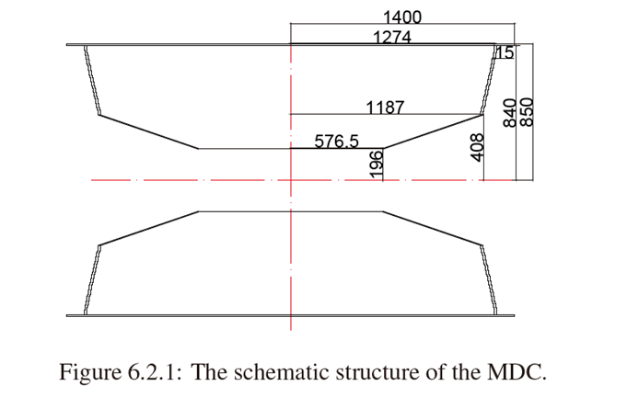
主漂移室（STCF-MDCH）概念设计
MDCH 位于谱仪内侧，参与触发，配合完成径迹重建、粒子鉴别任务
STCF漂移室及其读出电子学的挑战主要来自于高计数率，最内层计数率（ ~400 kHz/channel）
（1）超小单元设计
（2）高计数率电子学设计
系统性能要求：
漂移室立体角接收度达到93%（θ<20°）
对横动量大于150 MeV/c的带电粒子的径迹探测效率高于90%
对横动量为1GeV/c的带电粒子的动量分辨率好于0.5%
dE/dx测量分辨率好于6%
径向总物质量低于5%X₀
电子学应对高计数率需求(200~400kHz/ch)
Notes:
漂移室位于xxxx，谱仪对于漂移室的性能要求包括xxxx，针对这些需求xxxxxx，我们从xxx两个方面着手。

Slide 5
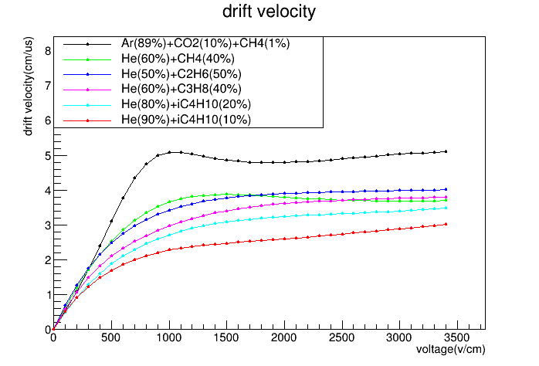
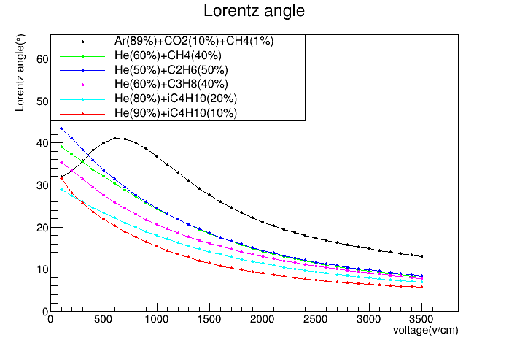
主漂移室（STCF-MDCH）气体仿真计算
国内外实验调研：
BESⅢ: He/C3H8(60/40);
BELLⅡ: He/C2H6(50/50)
MEG Ⅱ: He/iC4H10(90/10);
整体思路：低物质量，综合考量其他因素
气体种类 | Ar/CO₂/CH₄ (89/10/1) | He/CH₄ (60/40) | He/C₂H₆ (50/50) | He/C₃H₈ (60/40) | He/iC₄H₁₀ (80/20) | He/iC₄H₁₀ (90/10)
漂移速度 (cm/us) @E=2000 V/cm | 4.8 | 3.8 | 3.9 | 3.6 | 3.2 | 2.6
纵向扩散 (um/√cm) @E=760 V/cm | 205 | 171 | 154 | 142 | 151 | 169
洛伦兹角 (°) @E=760 V/cm | 41 | 28 | 28 | 24 | 20 | 18
初级电离 (i.p./cm) @0.5GeV P | 26 | 14 | 26 | 26 | 21 | 12
Notes:
参考国内外的大型实验装置，xxxxx，我们模拟对比了不同组分气体在漂移速度、纵向扩散、洛伦兹角、初级电离等因素的影响，整体思路是考虑气体低物质量，然后综合考虑其他因素。目前初步倾向于xxxx，以xxxx作为备选

Slide 6
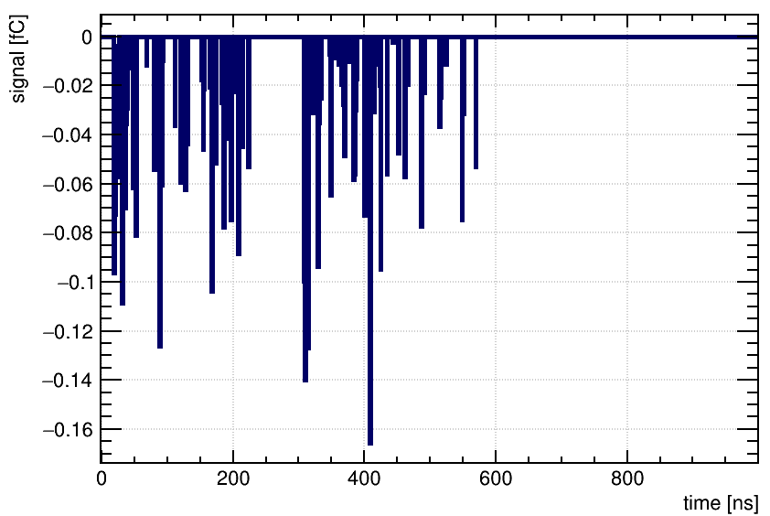
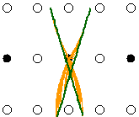
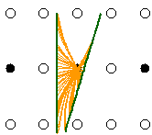
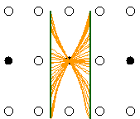
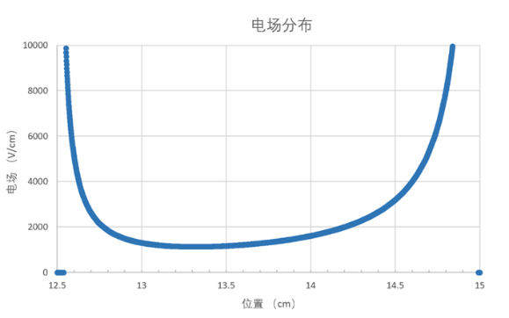
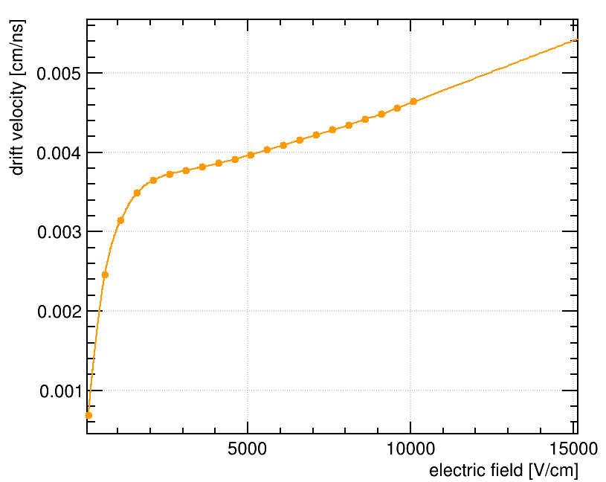
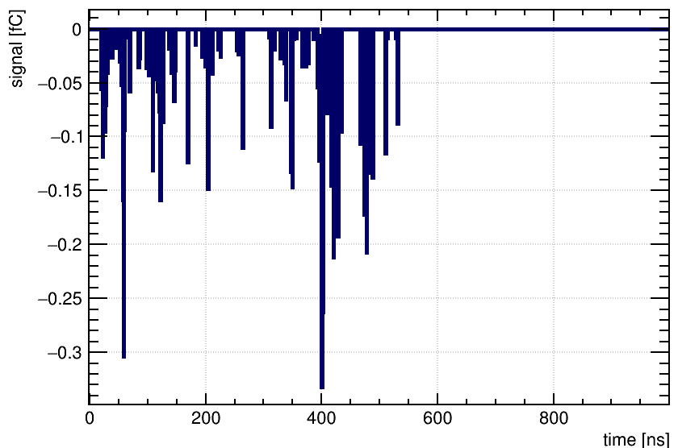
漂移室信号仿真
漂移单元的最大漂移时间约为 250 ns，主漂移室信号宽度约为500 ns，MDC最内层计数率非常高。在 500 ns的时间窗内，单通道的信号重叠概率很高。
10mm单元,60%He+40%C3H8,1700V,时间间隔300ns
漂移单元内主要是低电场区，更改电压和单元尺寸，电场强度变化小，对漂移速度影响不显著，想减小漂移时间主要靠减小单元尺寸

Slide 7
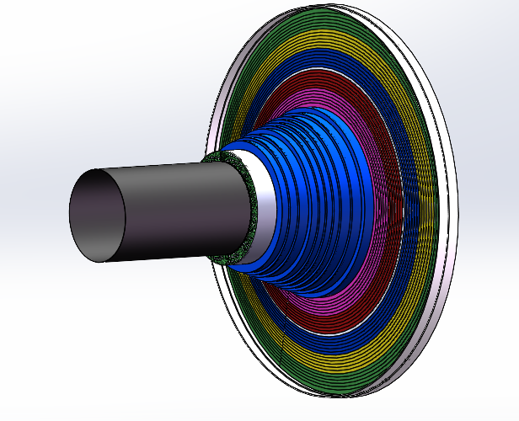
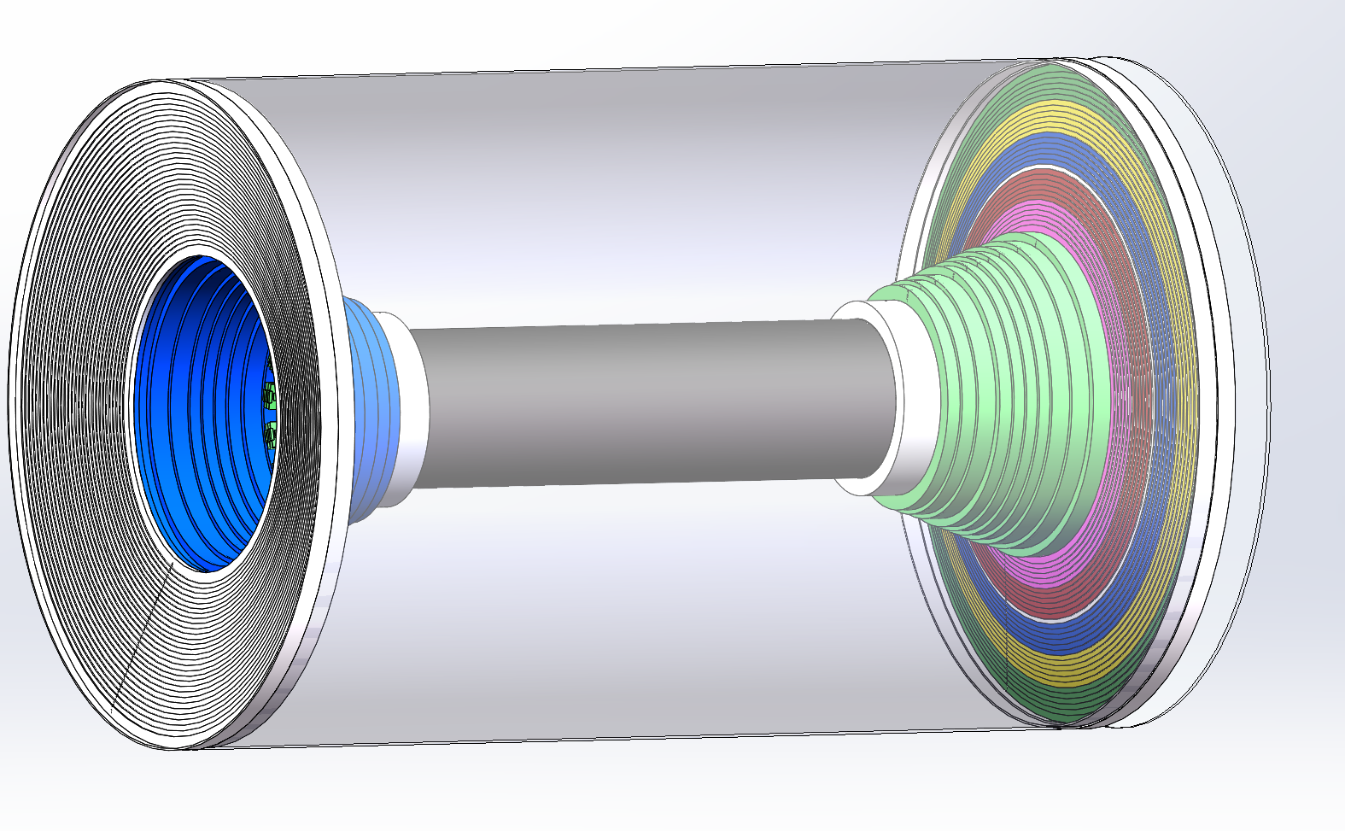
超小单元设计的整体丝层分布
优化方案：考虑系统性能需求，优化漂移单元（单元数、单元尺寸）；
优势：降低电子学通道数压力（400kHz->200kHz)，漂移距离短，信号持续时间短，洛伦兹角影响小；
难点：cell大小约为6.83mm，设计需求更紧凑，探测器工艺难度提升、丝的物质量会略微提升；
Superlayer | Radius(mm) | Num. of Layers | Inclination(mrad) | Num. of Cells | Cell size(mm)
A | 203.02 | 6 | 0 | 224 | 6.83 to 8.06
U | 261.25 | 6 | 37.4 to 46.4 | 160 | 10.39 to 12.65
V | 331.52 | 6 | -47.3 to -57.5 | 192 | 10.93 to 12.87
A | 417.58 | 6 | 0 | 224 | 11.88 to 13.67
U | 499.95 | 6 | 44.4 to 50.8 | 256 | 12.35 to 13.96
V | 579.38 | 6 | -51.5 to -58.6 | 288 | 12.71 to 14.17
A | 665.52 | 6 | 0 | 320 | 13.19 to 14.56
A | 748.73 | 6 | 0 | 352 | 13.48 to 14.74
total | 200 to 834 | 48 |  | 12096

Slide 8
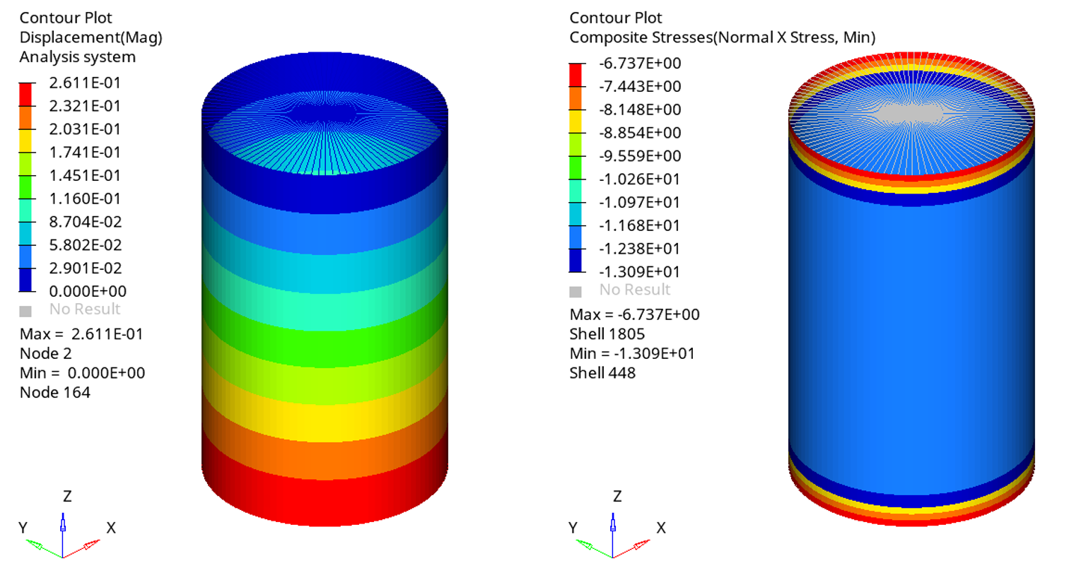
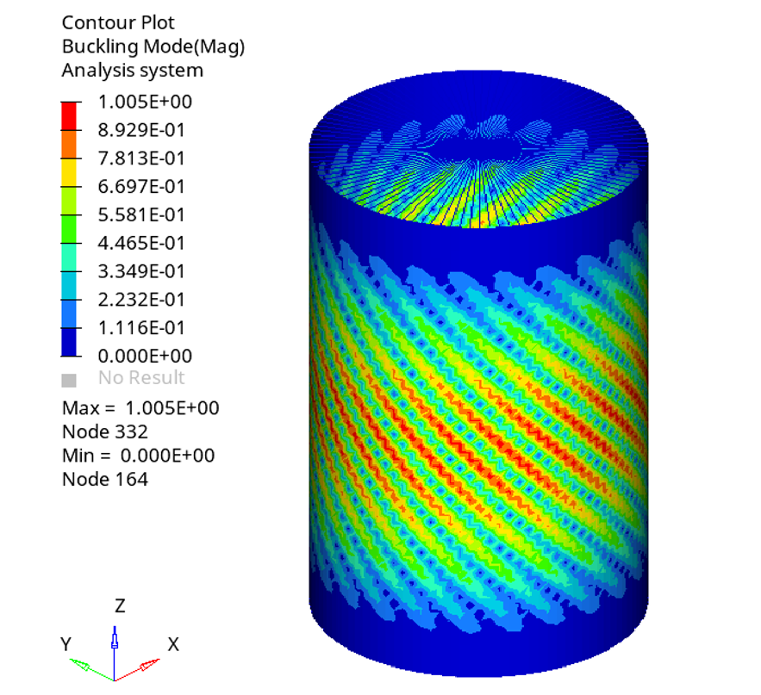
碳纤维外桶形变计算
计算条件：筒体直径1700毫米，长度2800毫米。
采用T700纤维，轴向受力20T。
碳纤维筒体两端用刚体单元连接，约束底端，顶端加载轴向载荷20T。
碳纤维桶总厚度4.2mm,铺层角度[±15°/±15°/90°/±15°/±15°/90°/±15°/±15°/90°/±15°/±15°/90°/90°] ,单层厚度0.2mm
最大位移0.26mm 最大压缩应力13.1MPa
临界失稳系数为12.8，即临界失稳载荷为256T

Slide 9
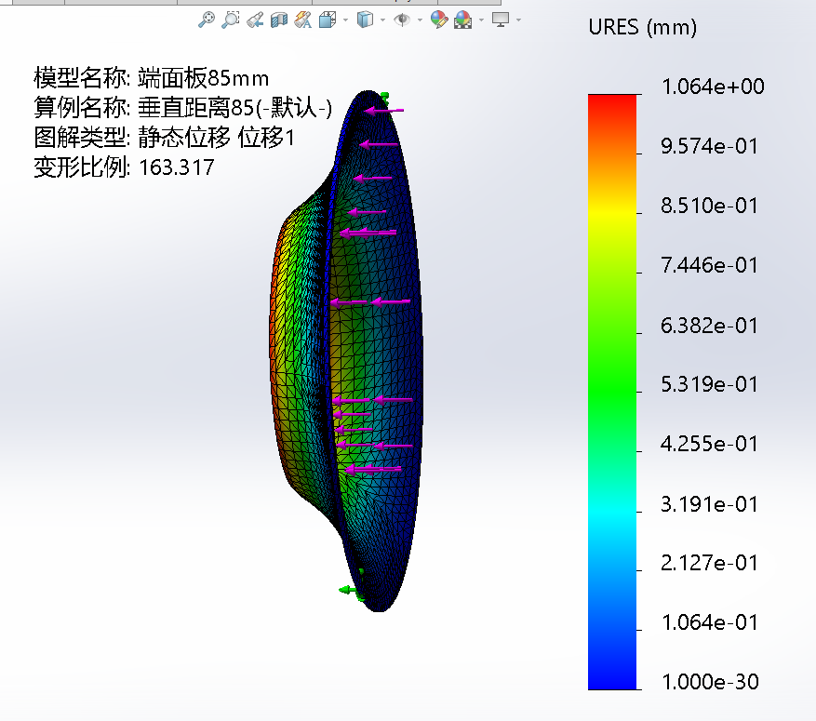
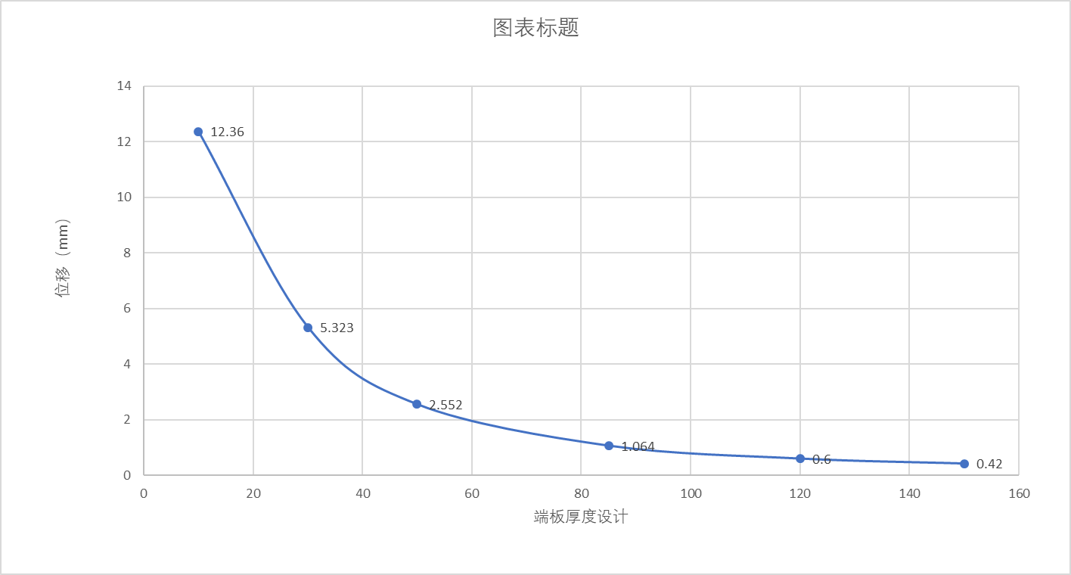
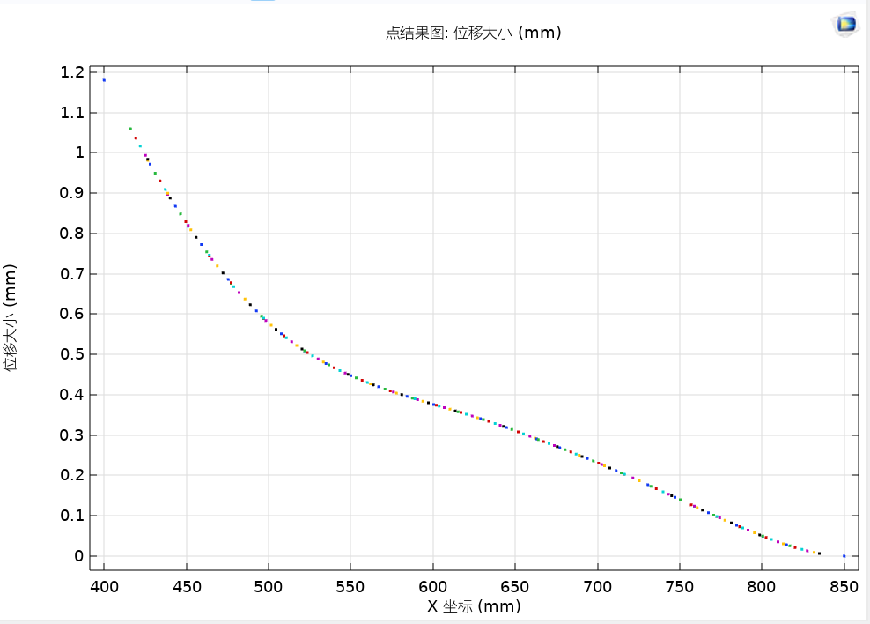
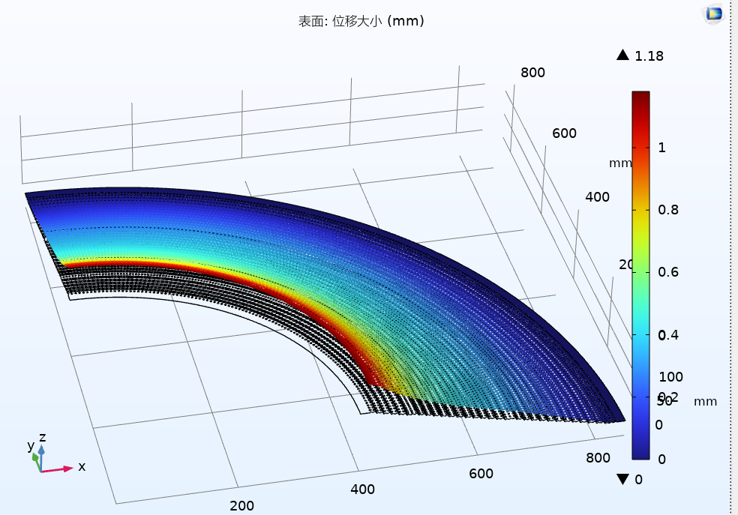
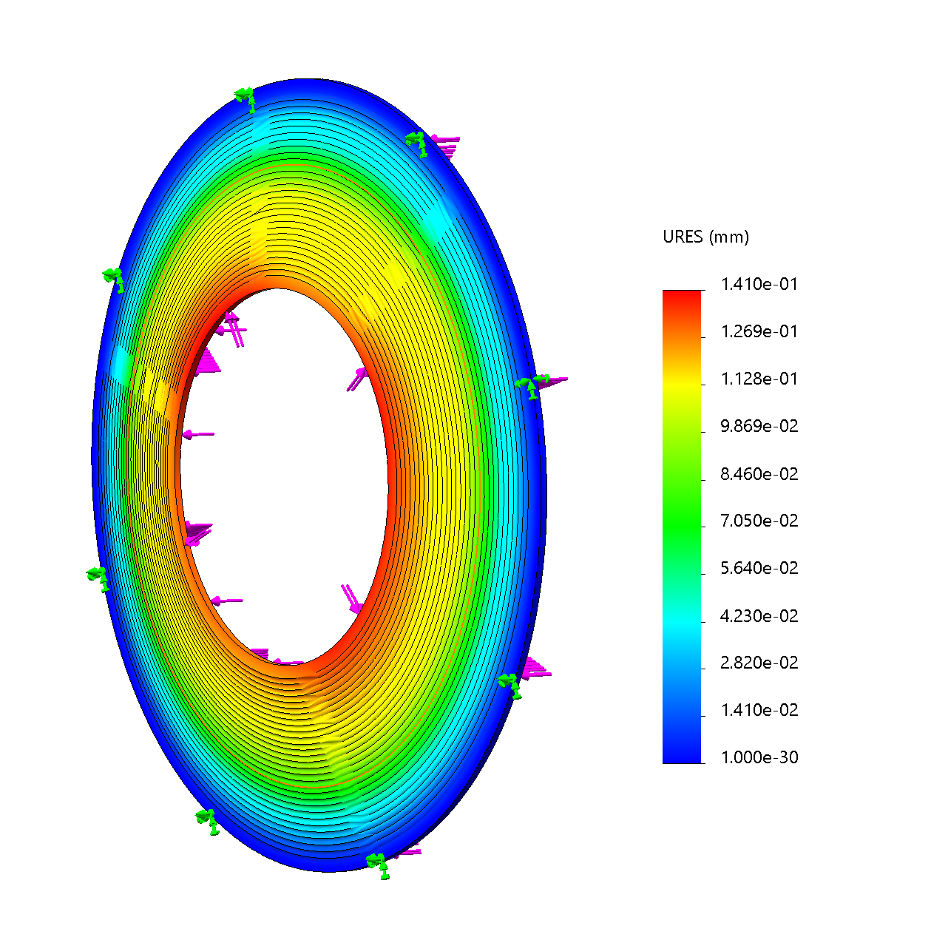
探测器端面受力分析优化
计算条件：端面板厚度15mm，20T拉力下
（端面受力10T+内环受力10T）
台阶高度>80mm时，端面形变量趋于平缓，目前设计为29个台阶，87mm台阶高度。
无孔端面板形变计算
后续优化端面板带孔模拟。
10mm端面板形变计算

Slide 10
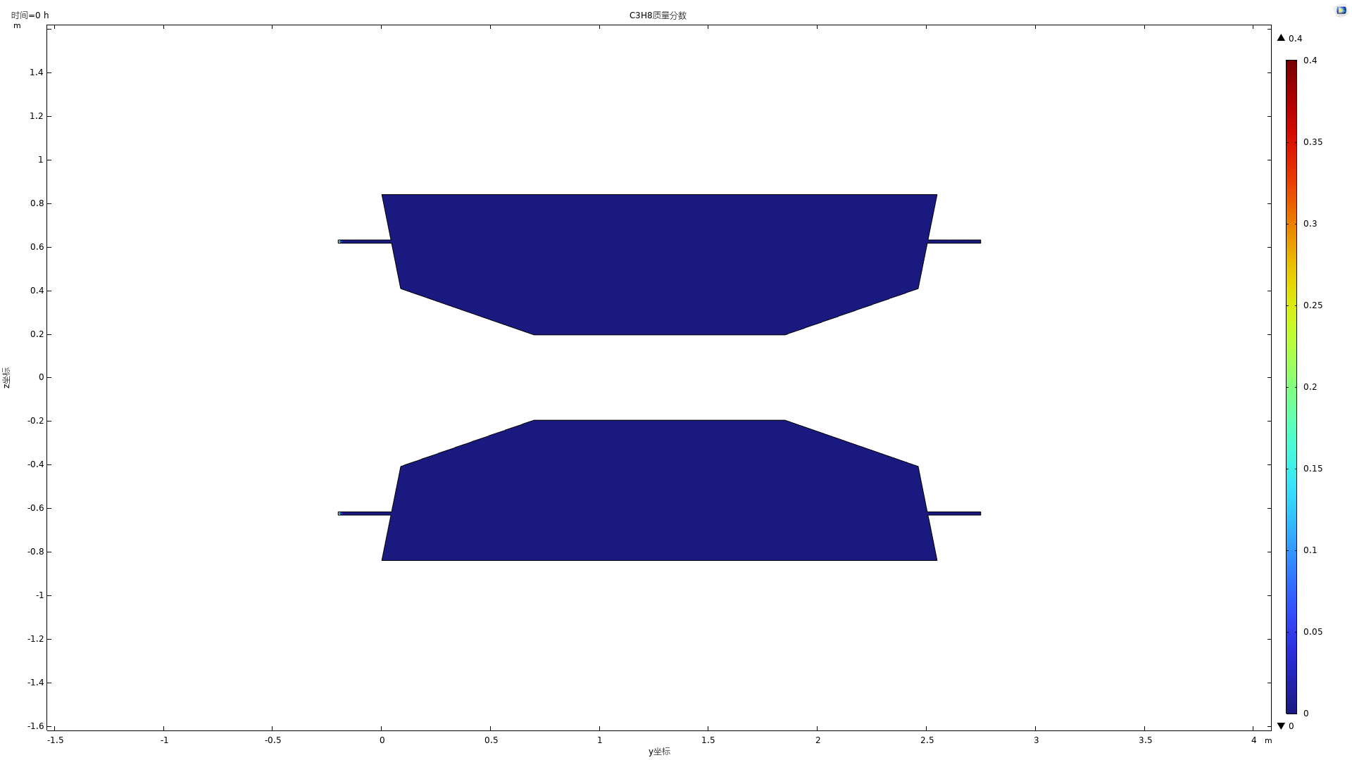
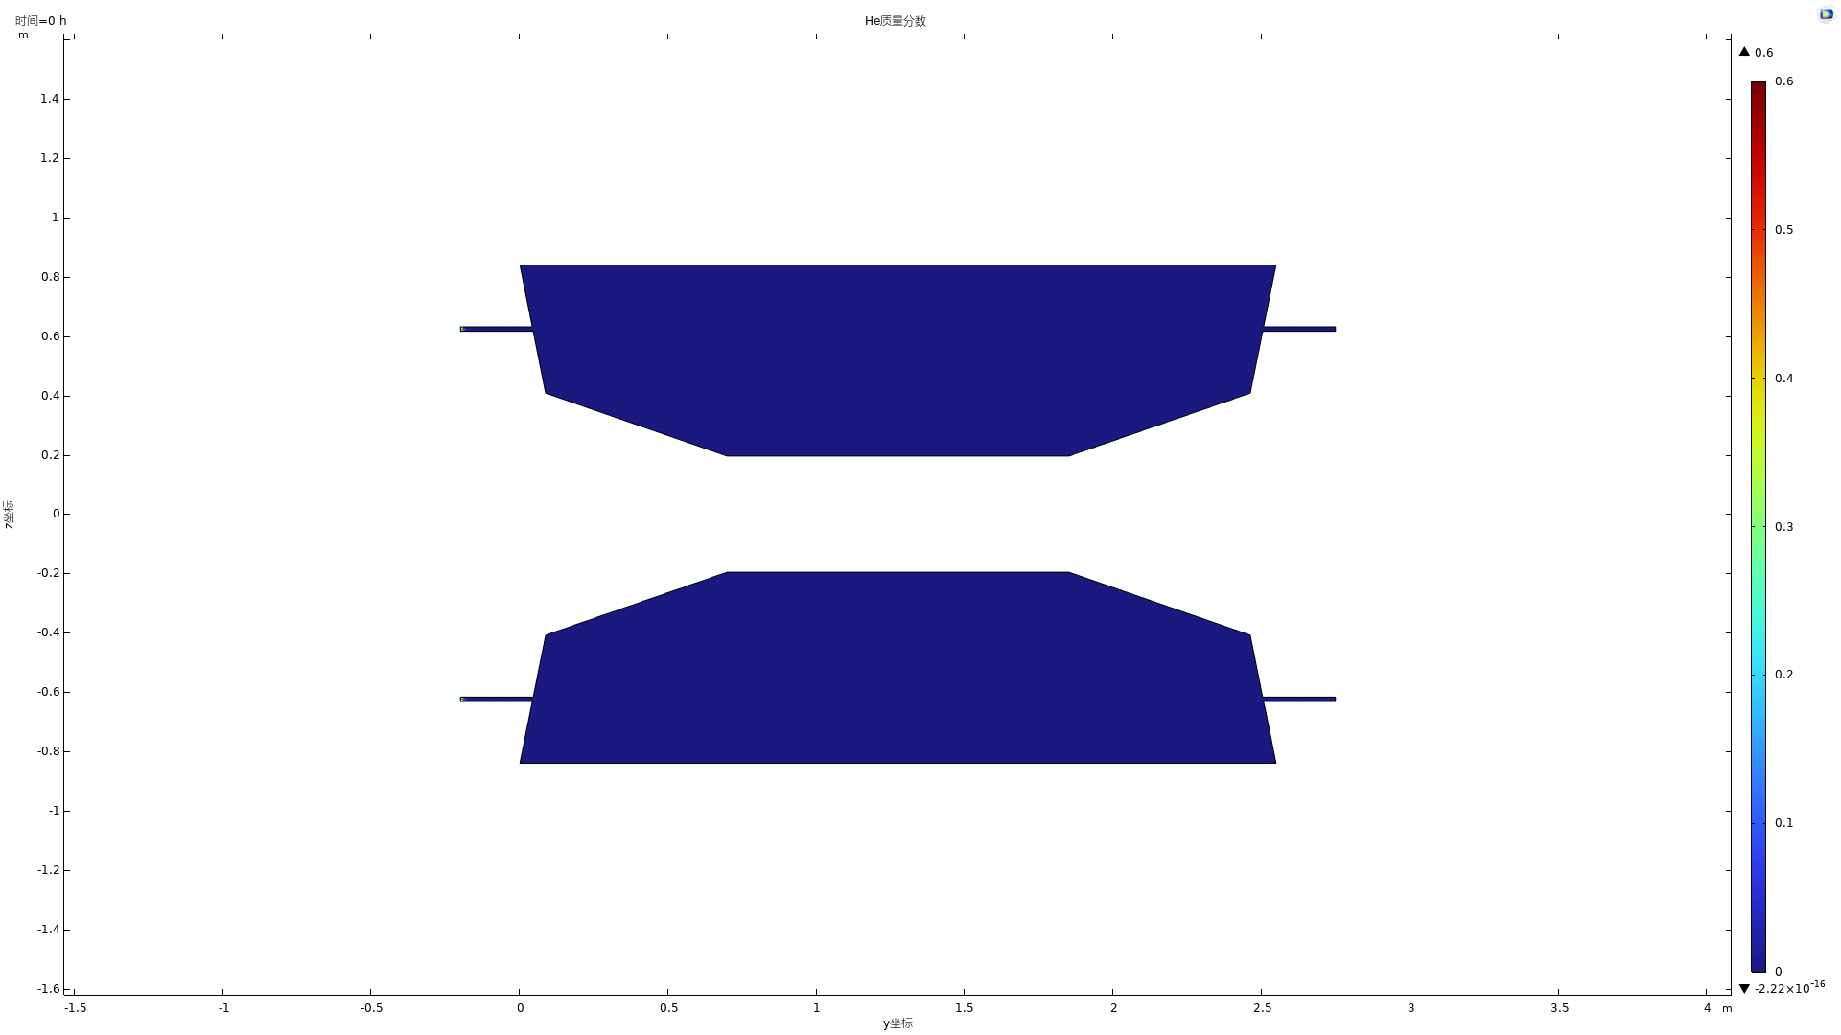
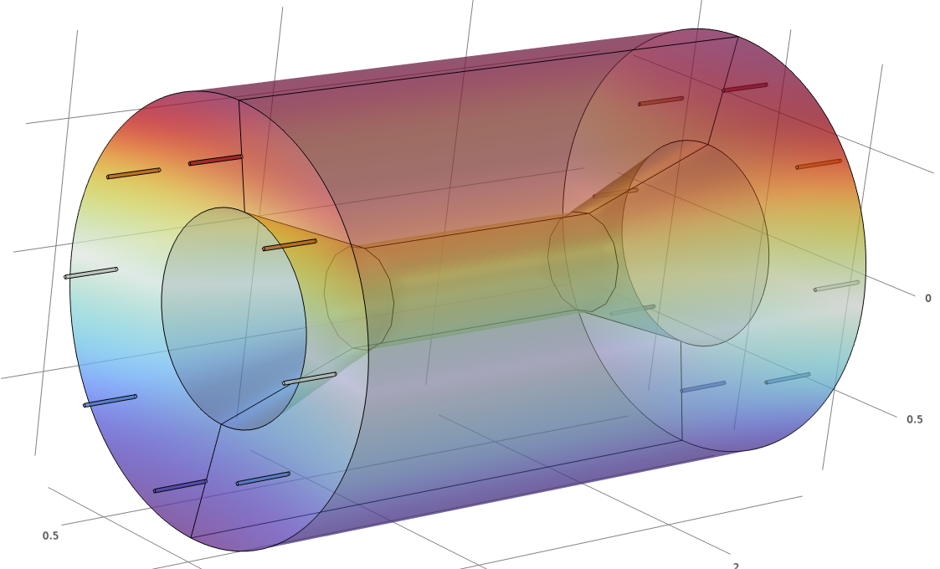
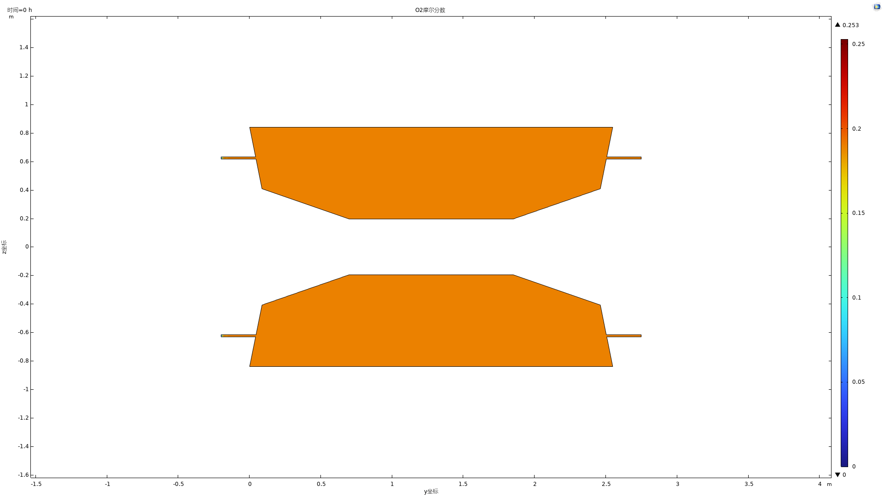
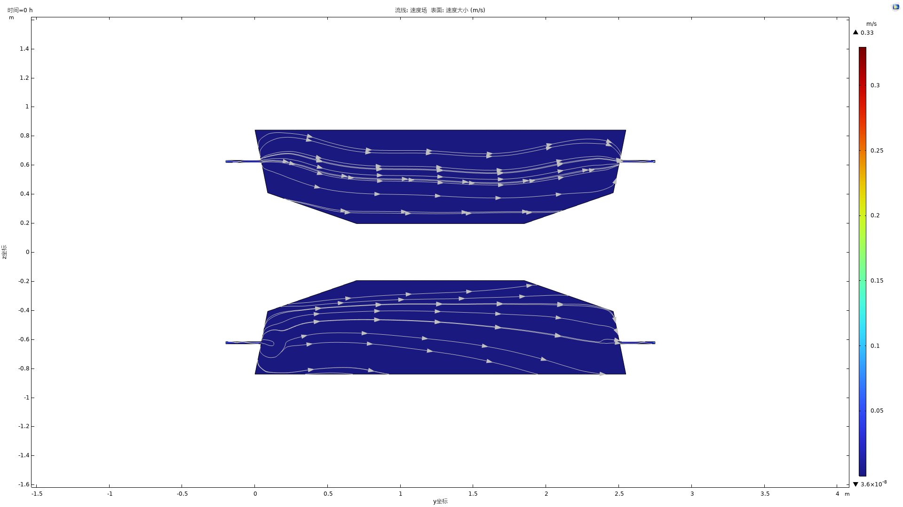
气体换气率仿真
C3H8
He
蓝色：内部气体空间
黄色：管道
进气8根，出气8根，
仿真48小时的换气过程
入口流速是520sccm
换完2个体积
O2
速度场

Slide 11
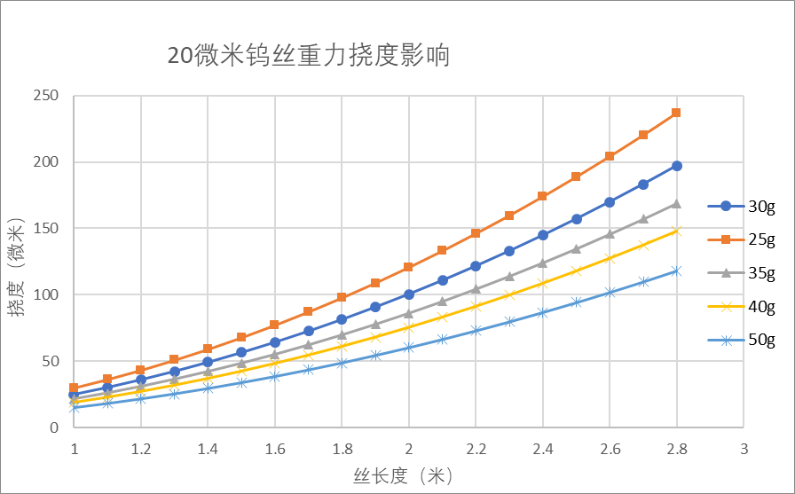
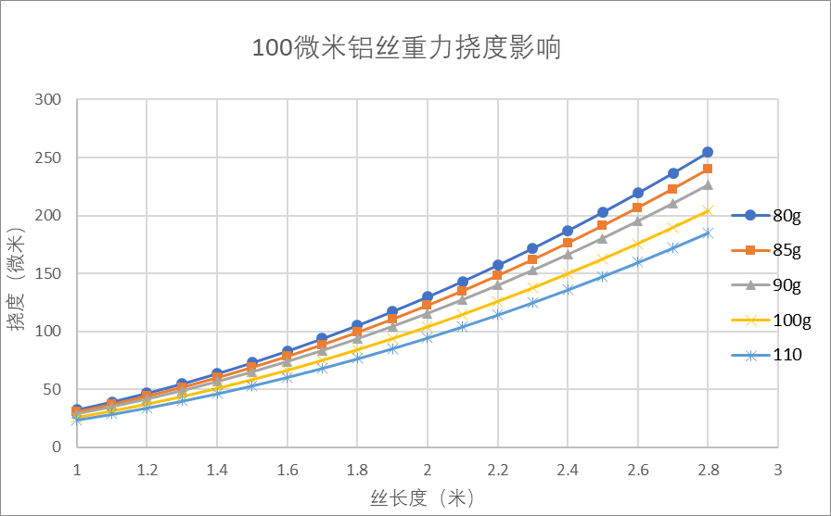

丝张力优化—重力挠度
考虑在确保丝不产生塑性形变而尽可能降低重力挠度引起的形变的情况下，确定MDCH信号丝的张力为40~50g，铝丝张力为80~100g。
考虑重力挠度：
$S_{g}=\frac{L^{2}gρσ}{8T}，$σ是丝的横截面

Slide 12
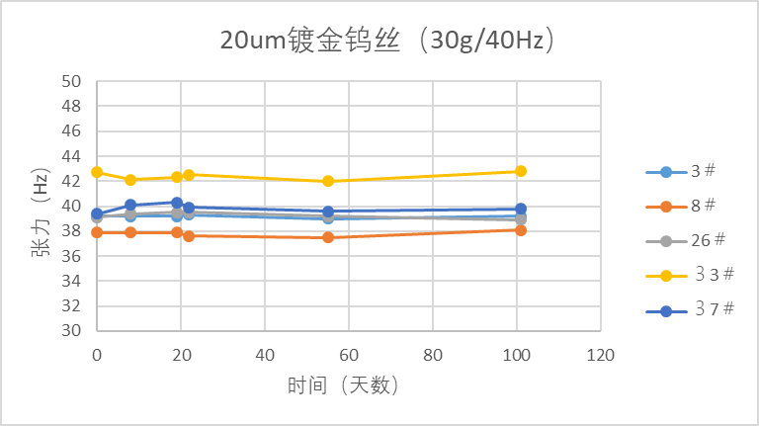
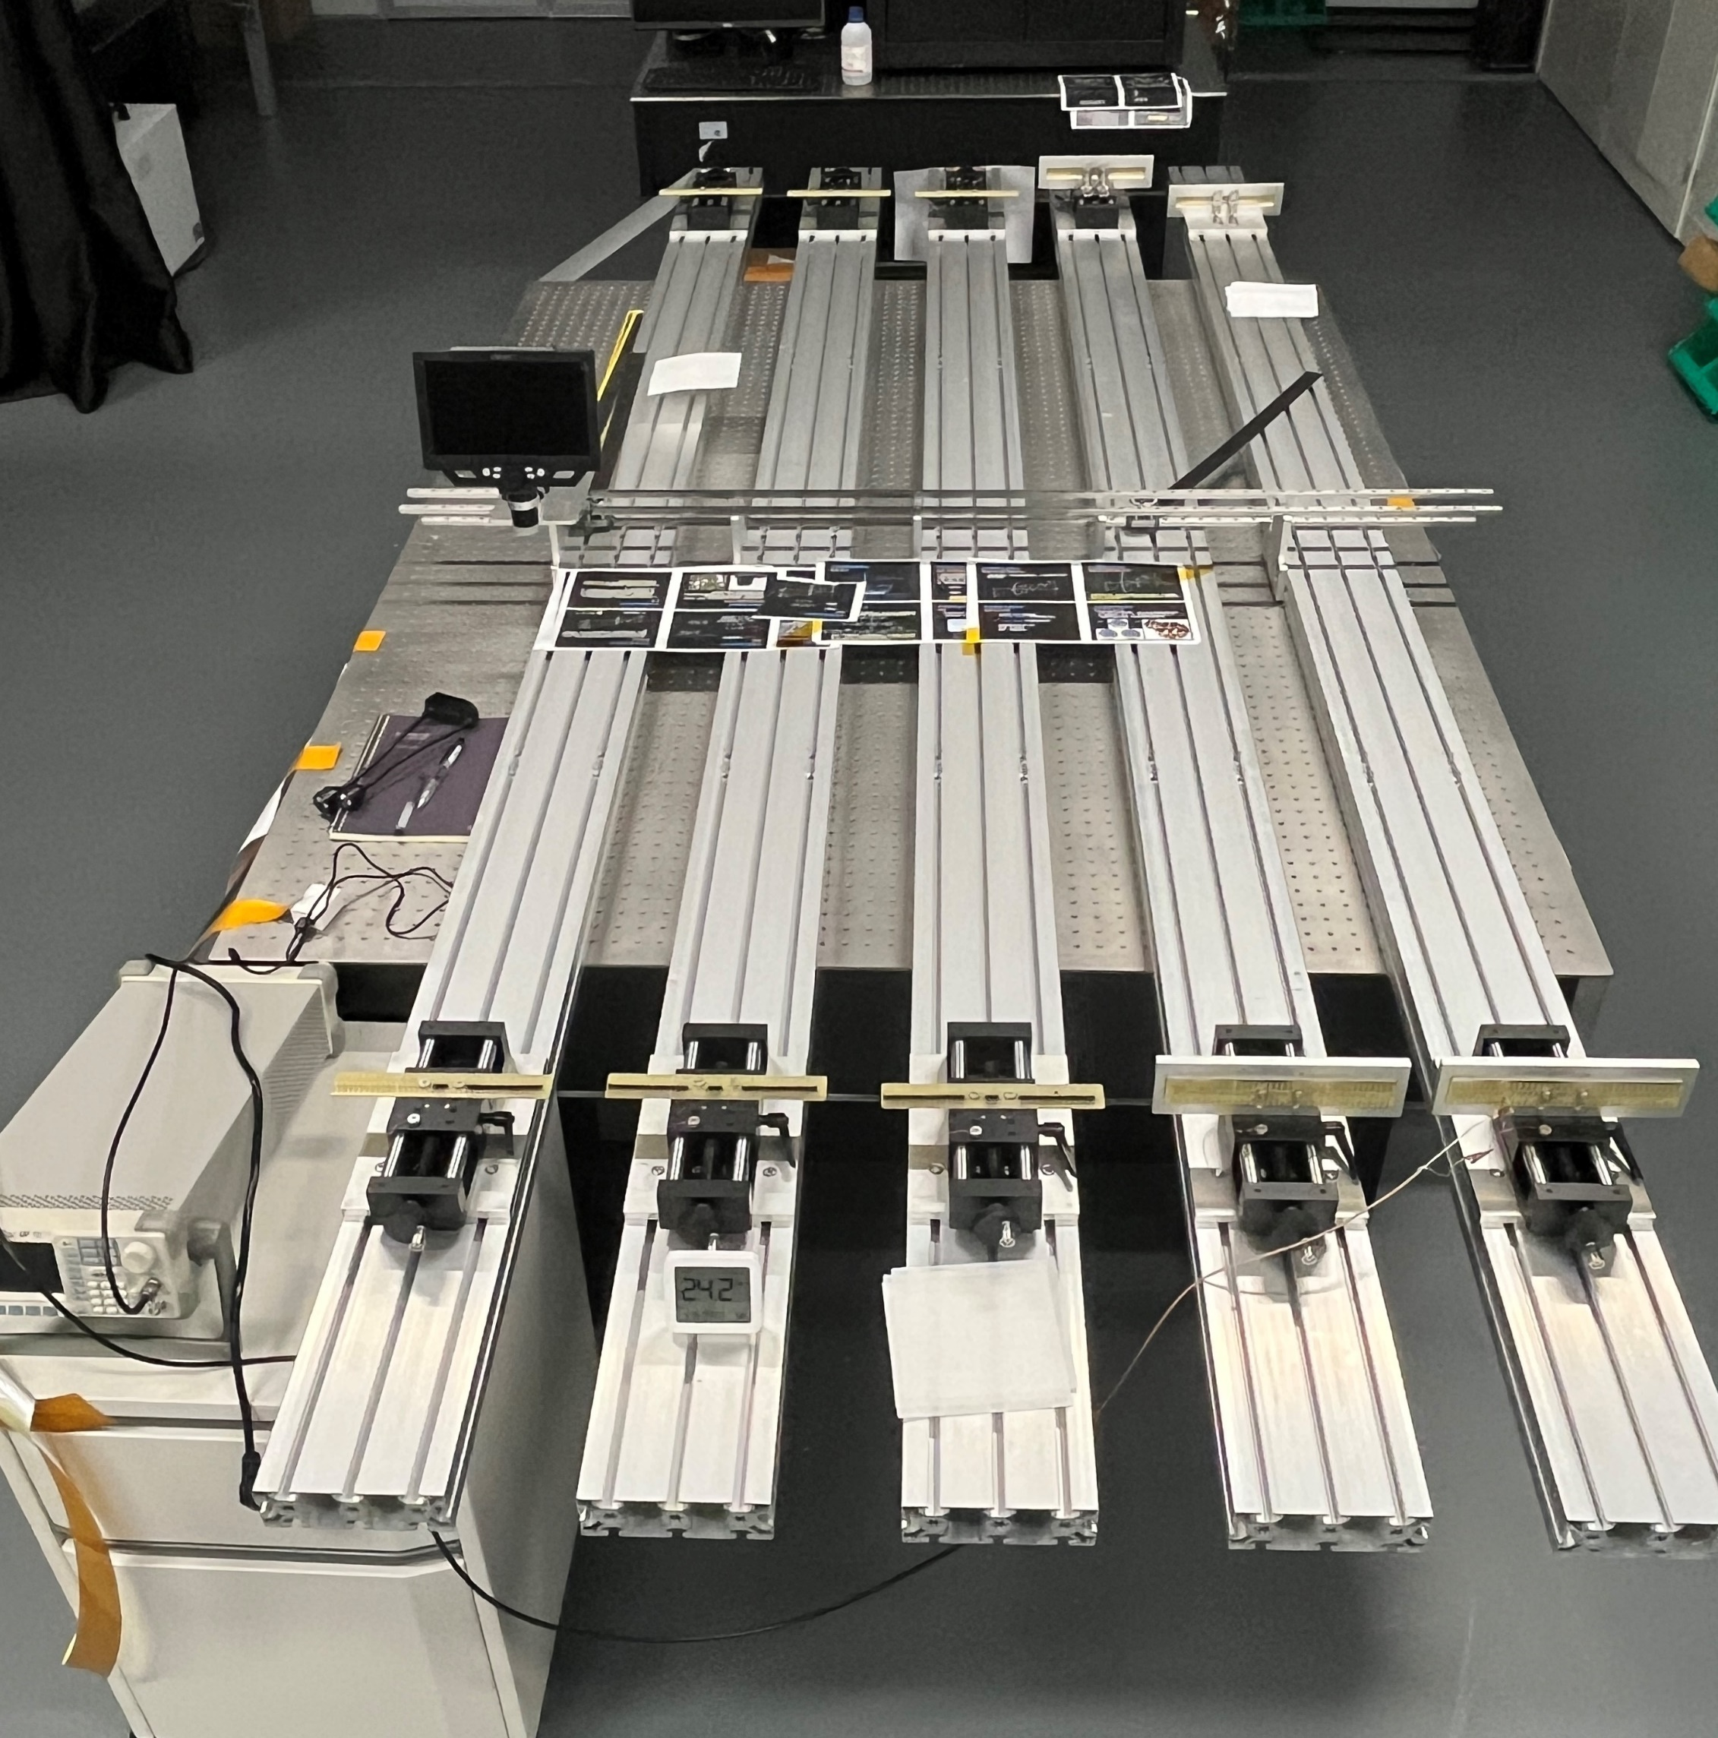
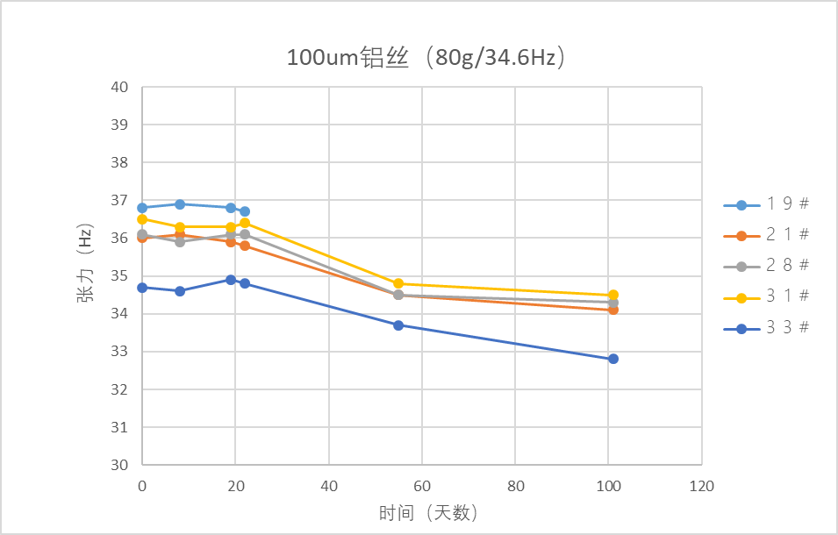
丝张力优化—蠕变效应
信号发生器
待测丝
磁场环境
振幅
显微镜
根据长期测试（100天）发现，20μm镀金钨丝没有明显的蠕变现象，100μm的铝丝会有明显的蠕变现象，张力最终会降低到80g左右。

Slide 13
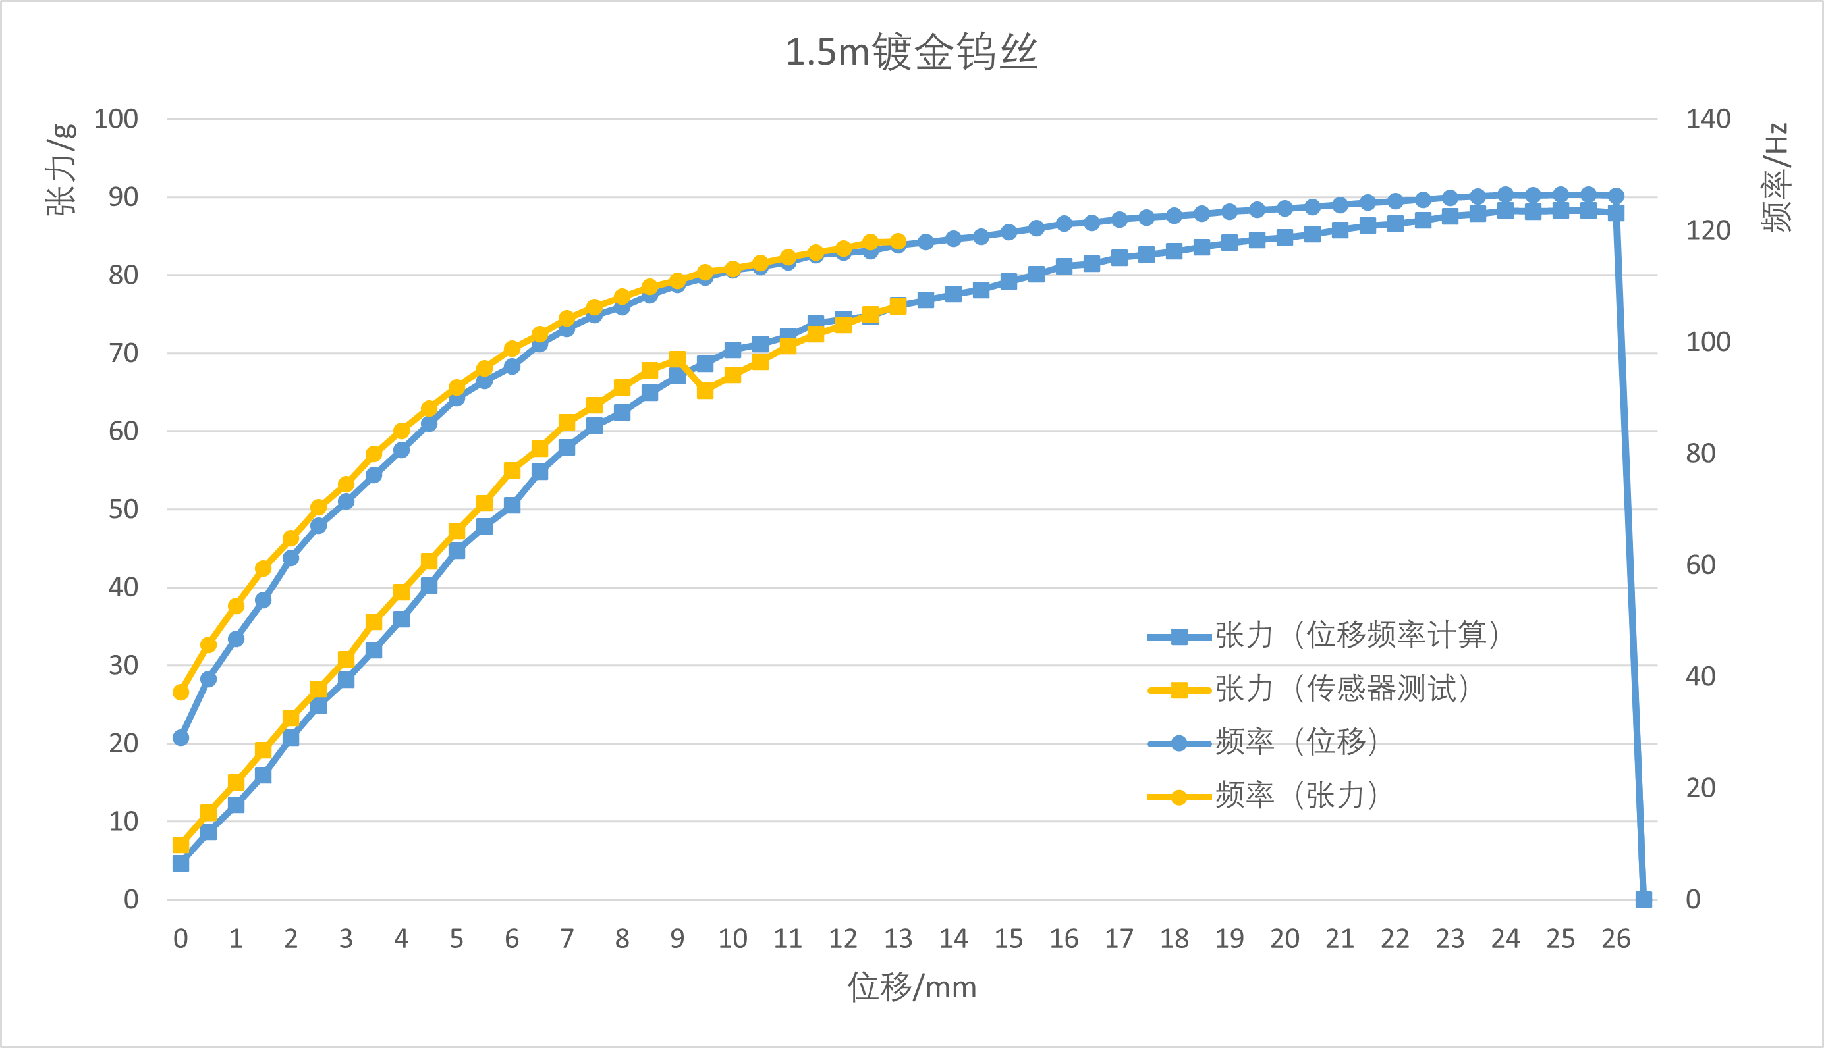
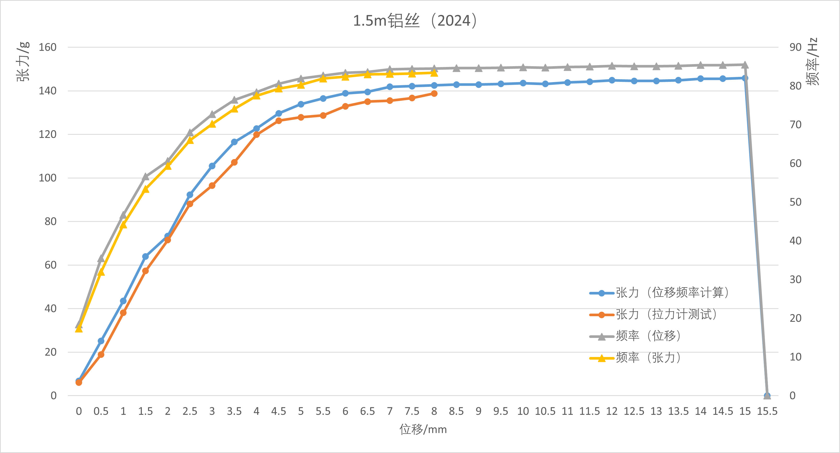
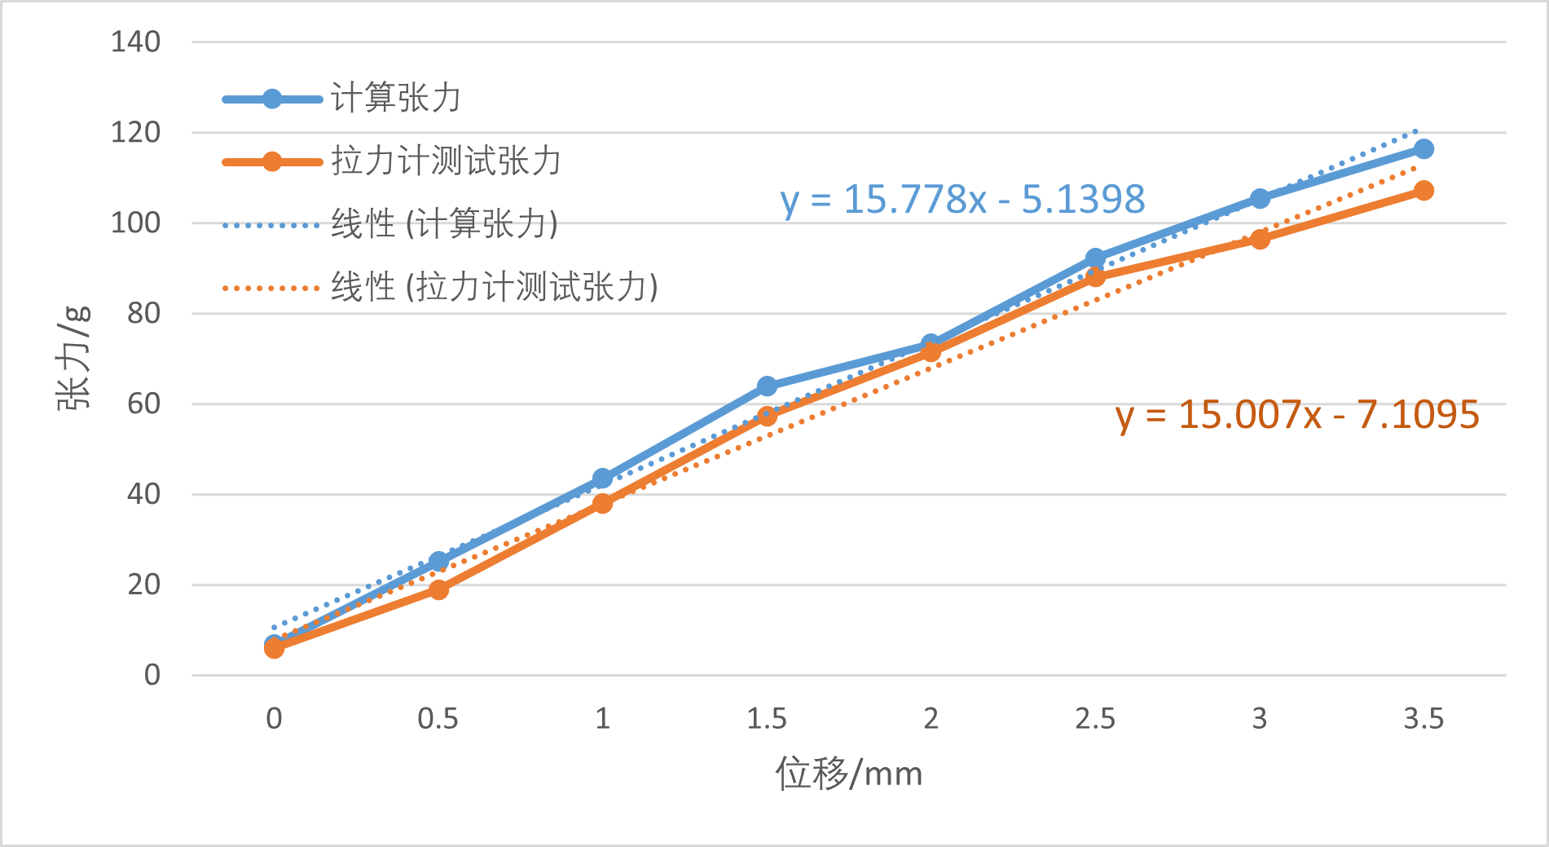
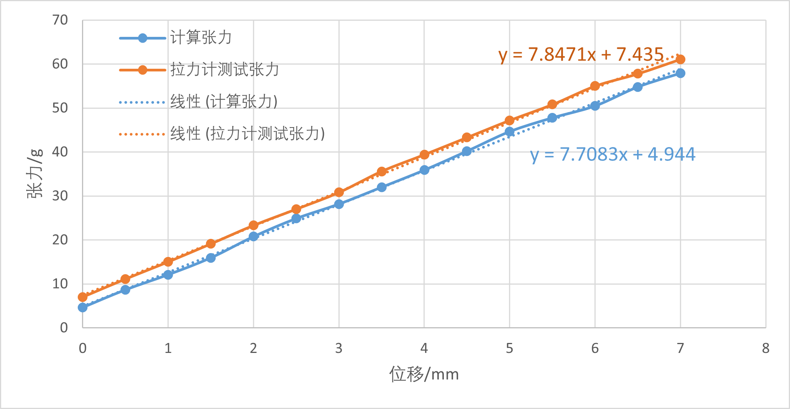
丝张力优化—丝参数测试（张力-位移）
对于1.5m镀金钨丝，在7mm以内处于弹性形变阶段。结果显示：这个长度下，每拉伸1mm，张力变化7.7g左右。
对于1.5m铝丝，在3.5mm以内处于弹性形变阶段。结果显示：这个长度下，每拉伸1mm，张力变化15g左右。

Slide 14

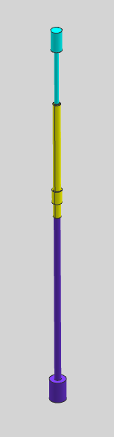
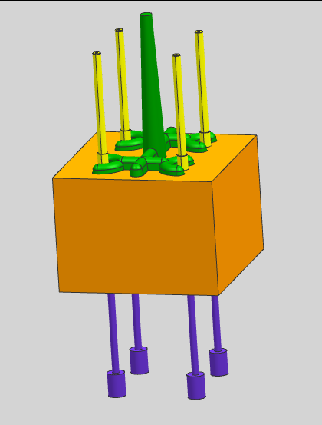
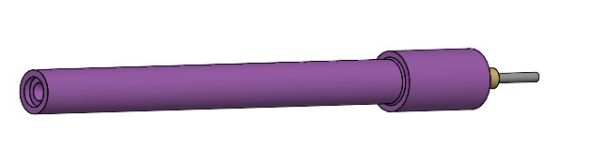
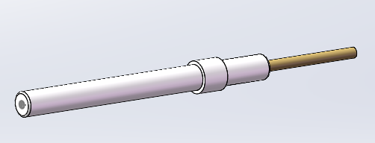
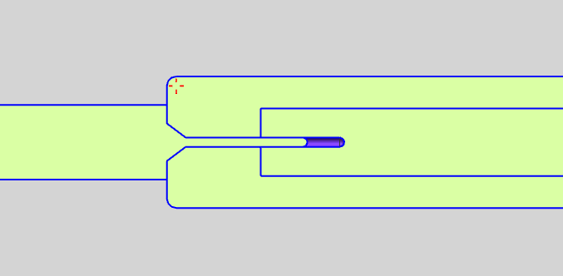
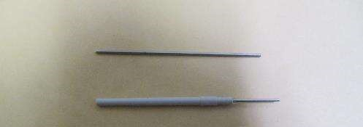
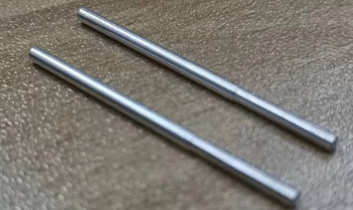
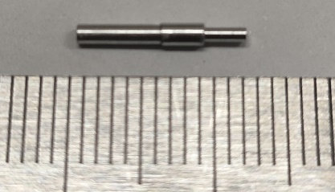
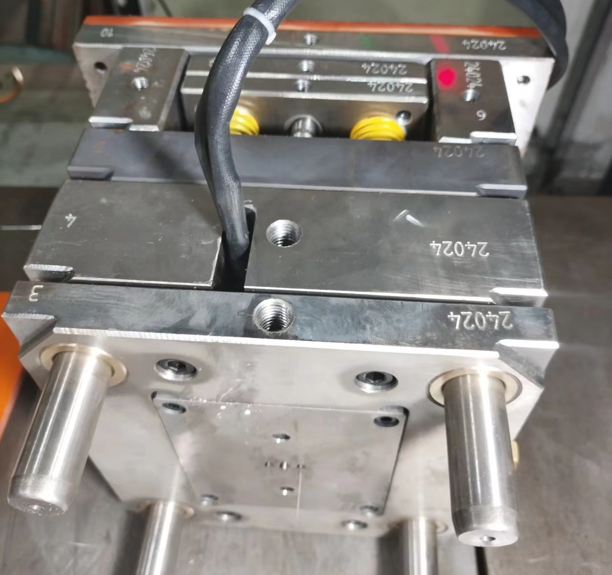
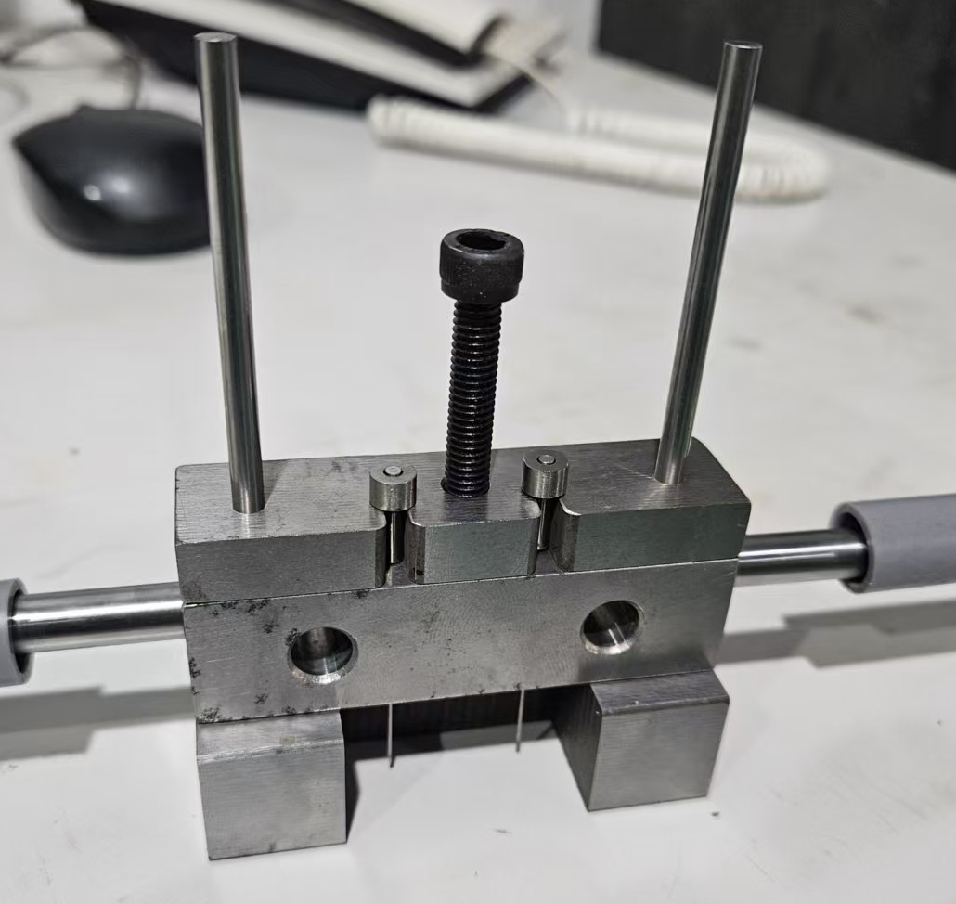
定位子进展
BESⅢ
定位子
STCF 定位子V1
铜管，放电工艺
STCF 定位子V4
绝缘定位子设计
BELLEⅡ
定位子
STCF 定位子V2
铝管，拉丝工艺
STCF 定位子V3
小尺寸
绝缘定位子 1.8mm+2.2mm+1.8mm
定位孔：0.1mm 长度2mm。尝试0.08mm或0.05mm的，工艺难度大
铜管孔：0.75mm （保证绝缘定位子的壁厚0.5~0.55mm）
材料：PEEK，熔点334℃，软化点168℃

Slide 15
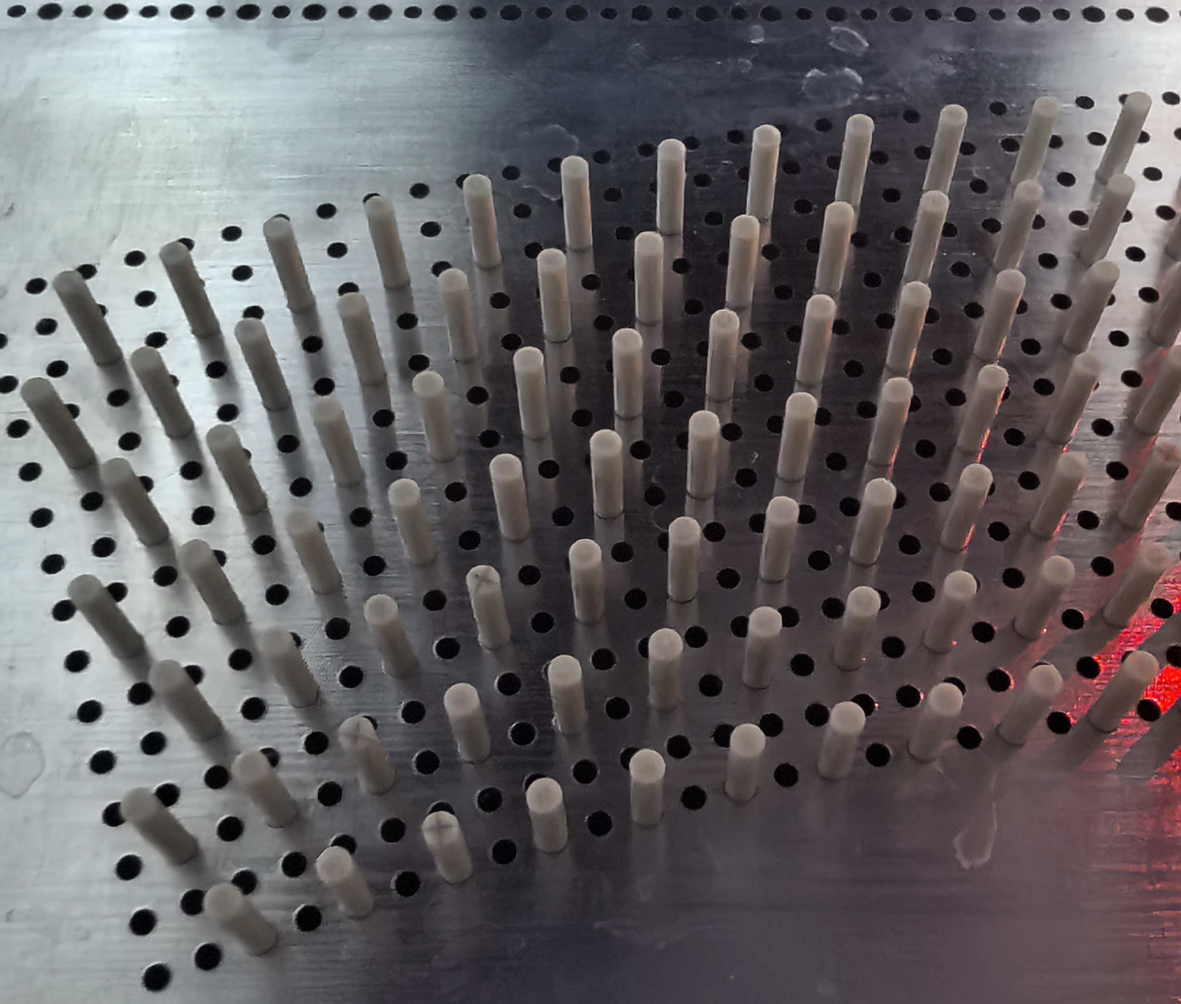
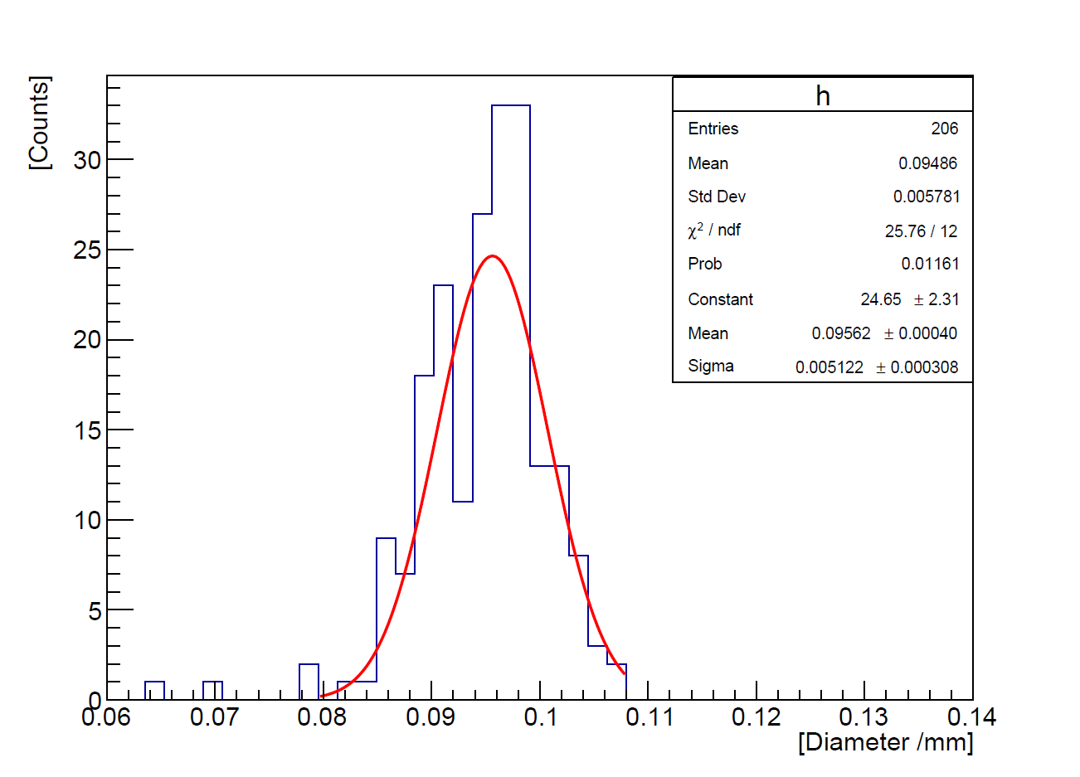
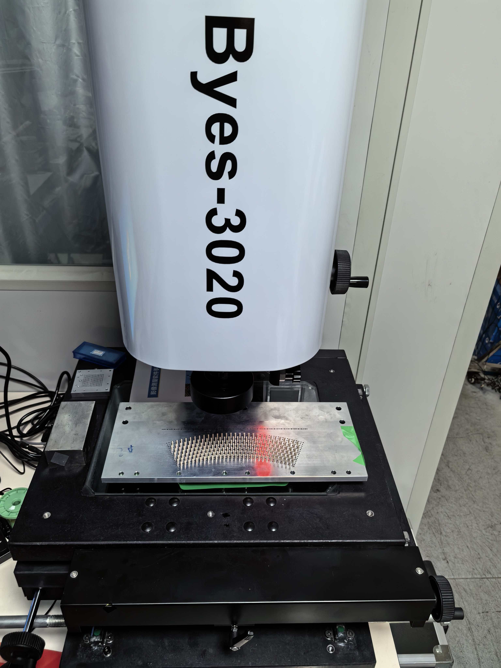
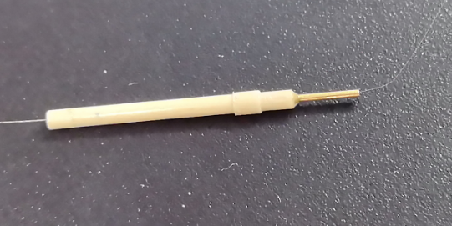
定位子进展
内室小尺寸绝缘定位子工艺定型，已完成批量加工500个
定位孔：0.1mm 长度2mm
定位子定位孔加工精度
（mean：95.62μm，σ：5.122μm）

Slide 16

定位子进展—漏电流测试
绝缘定位子加电至3000V，经过锻炼后的漏电流可以小于0.5nA
每组电压稳定10分钟后漏电流 |  | 在3000V下锻炼15小时后漏电流
电压[V] | 漏电流[nA] | 电压[V] | 漏电流[nA]
1000 | 0.7 | 3000 | 0.4
1500 | 0.7 | 2500 | 0.1
2000 | 0.7 | 2000 | 0.1
2500 | 0.7 | —— | ——
3000 | 0.8 | —— | ——

Slide 17





探测器端板打孔工艺验证
铝板打孔工艺
同心度
验证了铝板打孔工艺，同心度σ好于20μm；打孔孔径分布σ=16.95μm
孔径精度

Slide 18






探测器端板打孔工艺验证
内室设计
采用金属+绝缘定位子结构
金属定位子：直径1.4mm，台阶1.6mm
绝缘定位子：直径1.8mm，台阶2.2mm
同心度
孔径精度

Slide 19






全长样机进展
绝缘端板全长样机（~2550mm）
铁源测试：
电子学：近物所自主研制多通道前放、ORTEC多道
气体：Ar（90%）+CO2（10%）、流气
单元大小：8.45mm~9.55mm

Slide 20






全长样机进展
绝缘端板全长样机铁源测试结果
各个通道主峰峰位、能量分辨随电压变化情况

Slide 21
STCF-MDCH电子学进展 中科大 曹喆老师
前端ASIC芯片需求
前端ASIC芯片设计
针对设计需求，对电路参数进行了深入优化：
  反馈电容阻抗与反馈电阻相近以同时实现低噪声和高带宽。
  输入管尺寸与偏置电流与MDC探测器的信号特征、电容相匹配
  低噪声偏置网络
  ……
为了满足高亮度实验下MDCH前端的高密读出需求，需要进行高性能前端ASIC设计
  高集成度
  低噪声
  高带宽
参数 | 需求
单芯片通道数 | 16
单通道最大计数率 | 210 kHz
电荷测量范围 | Up to 1800 fC
波形面积噪声 (ENC) | < 8 fC RMS @ 50 pF C_{in}
时间测量精度 | ≤ 1 ns RMS @ 50 pF C_{in}
前端芯片框图

Slide 22
STCF-MDCH电子学进展 中科大 曹喆老师
测试结果
对芯片的传输特性曲线进行了测试
积分非线性（INL）好于0.35%.
 | 指标需求 | 测试结果
电荷测量范围 | 不少于1800 fC | 大于2000 fC
输入输出传输特性曲线
拟合残差

Slide 23


STCF-MDCH电子学进展 中科大 曹喆老师
16通道原理样机
  可配合MDC小样机测试

Slide 24





STCF-MDCH电子学进展 中科大 曹喆老师
联调测试—宇宙线测试

Slide 25

STCF-MDCH电子学进展 中科大 曹喆老师
联调测试—铁源测试

Slide 26



STCF-MDCH电子学进展 中科大 曹喆老师
联调测试—铁源测试
对铁源在不同高压下的波形进行采集，并根据上次刻度实验的结果进行能谱统计，并计算其能量分辨率。
高压：1150 V，1200 V，1250 V
考虑对采集的波形进行高斯或双高斯拟合，然后统计拟合后的峰值。
高压1150 V Fe的能谱
高压1200 V Fe的能谱
高压1250 V Fe的能谱

Slide 27



STCF-MDCH电子学进展 中科大 曹喆老师
电子学改版
受限于漂移室整体的机械空间，拟计划采用电子学前端板+获取板分离的方式

Slide 28
总结
完成整体丝层结构的设计优化
验证了探测器定位子、端面板的工艺验证，后续完成外室定位子批量加工
初步完成绝缘端面板探测器全长样机验证
完成了电子学ASIC芯片研制以及原理验证电路的设计与测试，后续计划根据机械设计改版
敬请各位老师批评指正！

Slide 29




10mm单元小样机-气体增益测试
Backup
测试电子学：142A+572A+MCA
测试不同电压和不同工作气体中的探测器增益
增益越高，能量分辨越差
综合研判增益、能量分辨等多方面的制约关系

